Slide 1

Опамети се
Опланети се,
РЕЦИКЛИРАЈ!
Рециклажа у ОШ „Ђура Јакшић

Slide 2
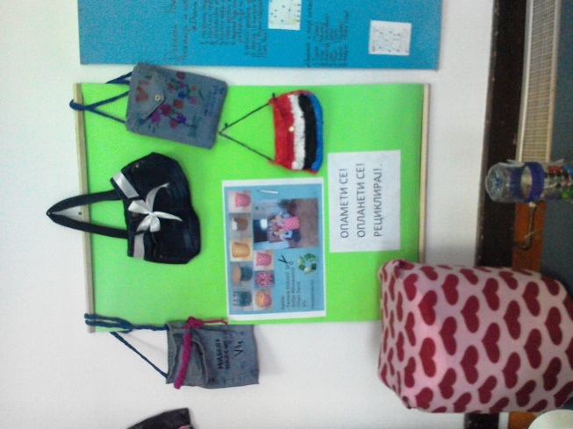
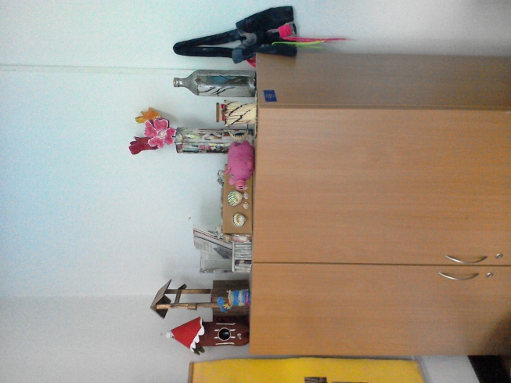
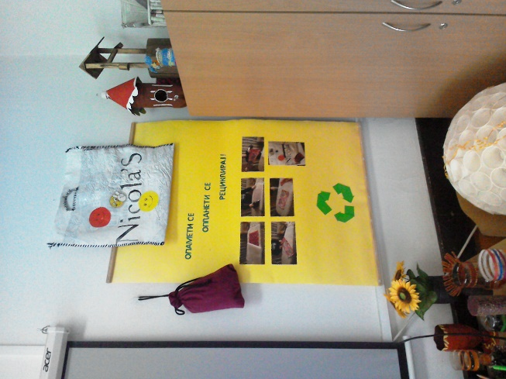
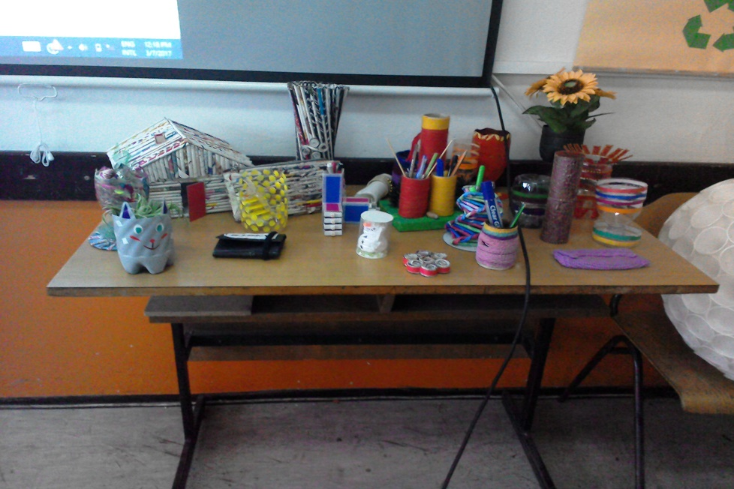
Ово су неки предмети који
су направљени рециклажом од стране ученика наше школе.

Slide 3
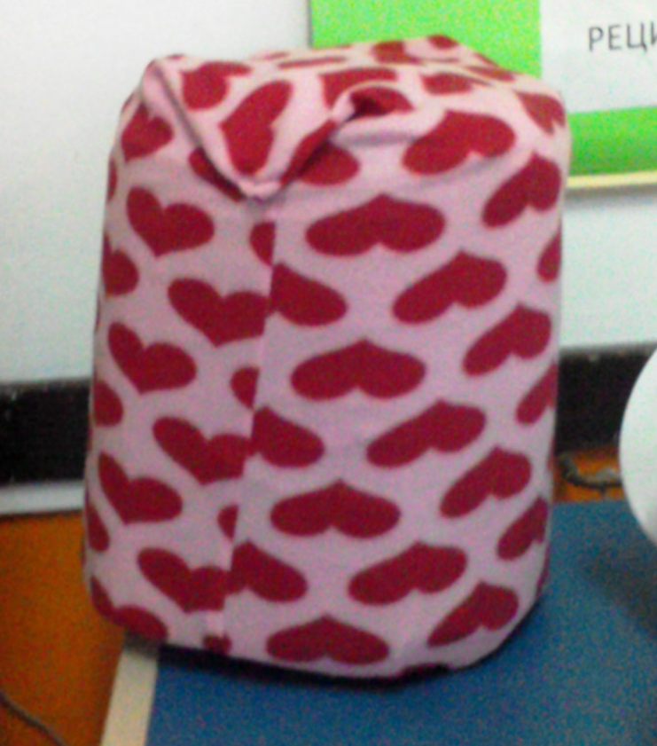
Овај табуре су направиле Тамара Ђоковић, Софија Миловановић и Тифани Савић, ученице VII3 разреда.
Направљен је од 18 пластичних флаша, које су међусобно спојене...

Slide 4
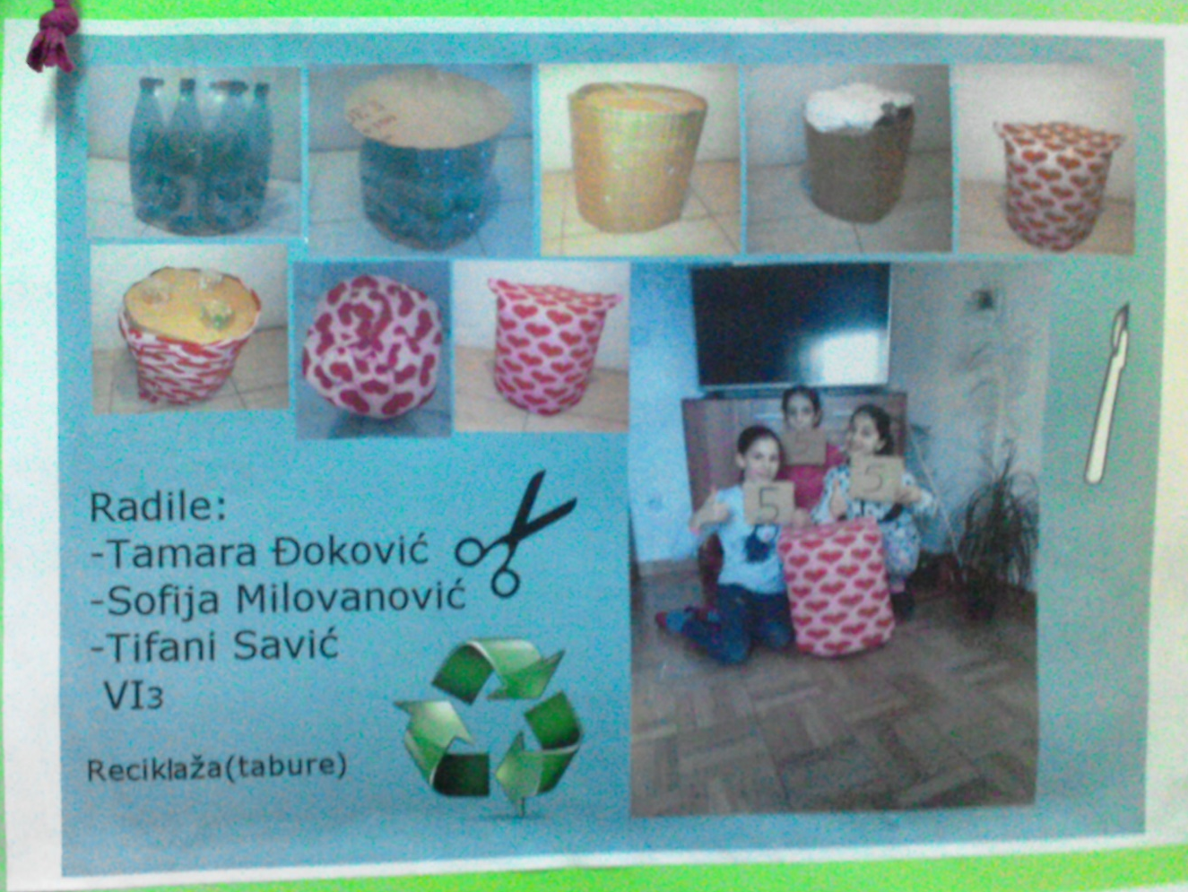
Направљен је од флаша, картона, тканине и других материјала, а сви материјали су већ прије били употребљавани.

Slide 5
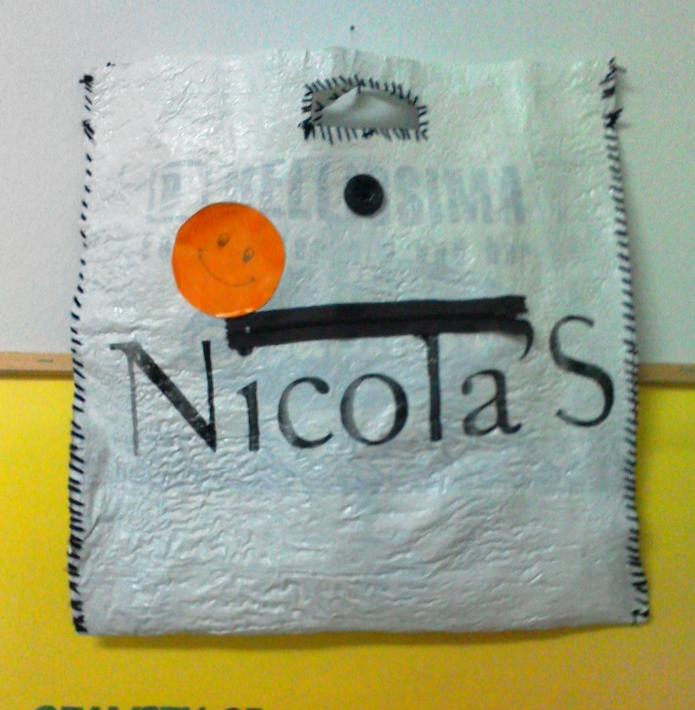
Ова кеса је такође направљена на занимљив начин.
Овдје можете погледати два видео прилога о термичкој рециклажи пластичних кеса, уз помоћ пегле. Урадио је ученик VI2, Павле Ђукић.
https://youtu.be/9ChJmWZ-kJQ - поступак рециклаже
https://youtu.be/dqhtCcrfDoQ - израда футроле

Slide 6
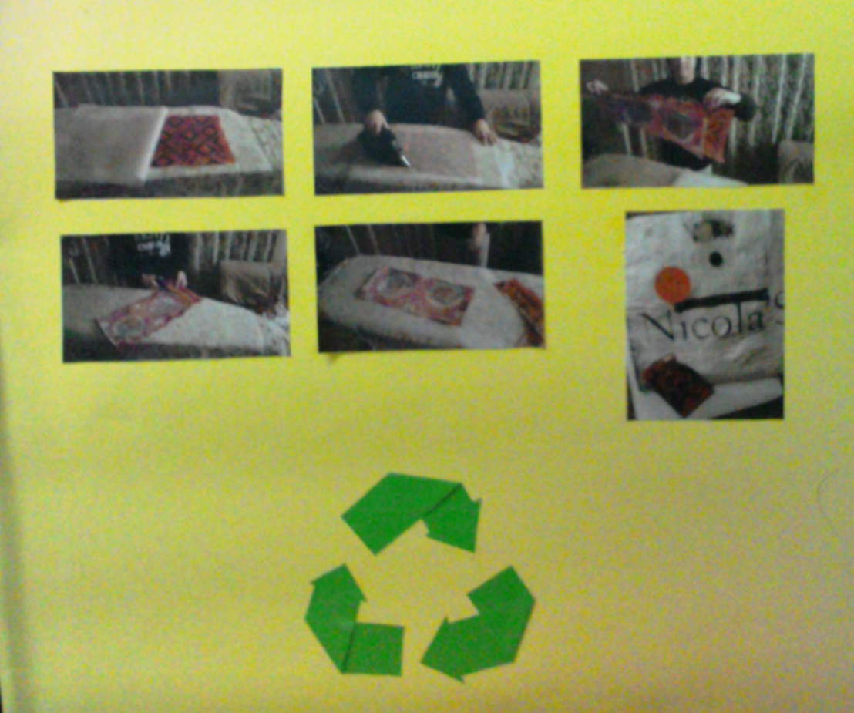
За разградњу пластичних кеса је потребно између 400 и 1000 година. Оне нису биоразградиве, већ се разлажу наситније, токсичне дијелове идоводе до контаминације земљишта, водених токова и океана иулазе у ланац исхране животиња, а с тим и људи.
И овдје можете видјети редосљед поступака рециклаже пластичних кеса.

Slide 7
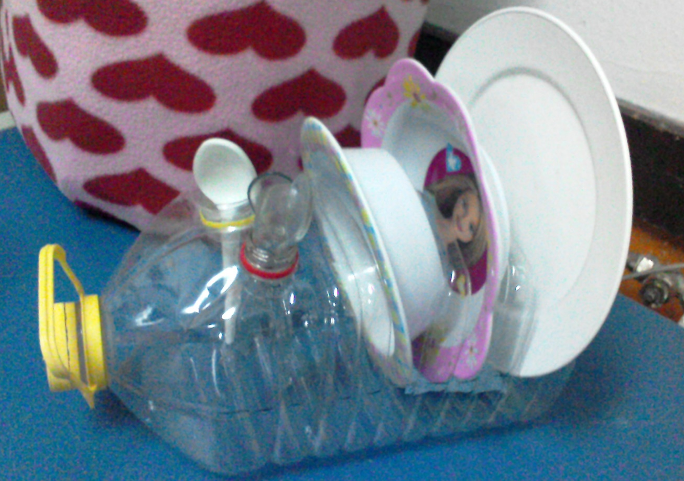
Овај држач за тањире и кашике је направљен од флаше,

Slide 8
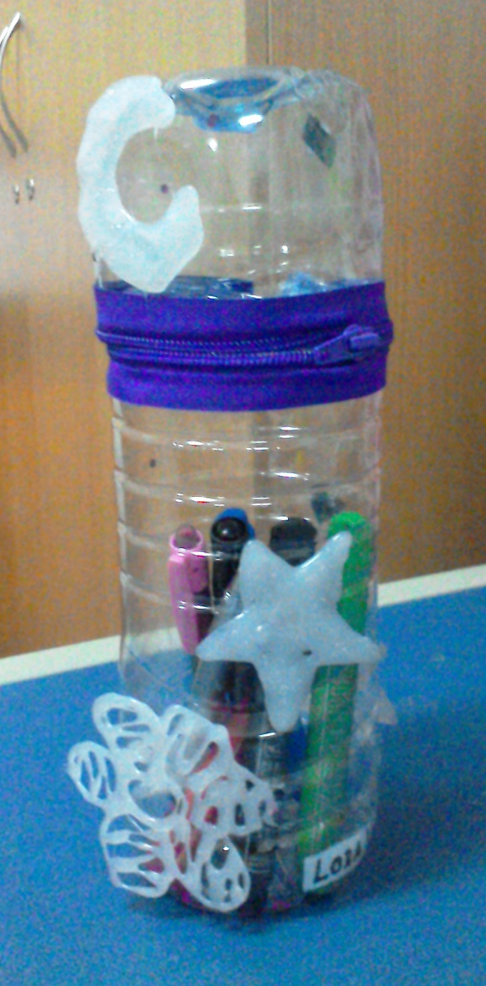
овај држаш за оловке је направљен од флаша и рајфешлуса,

Slide 9
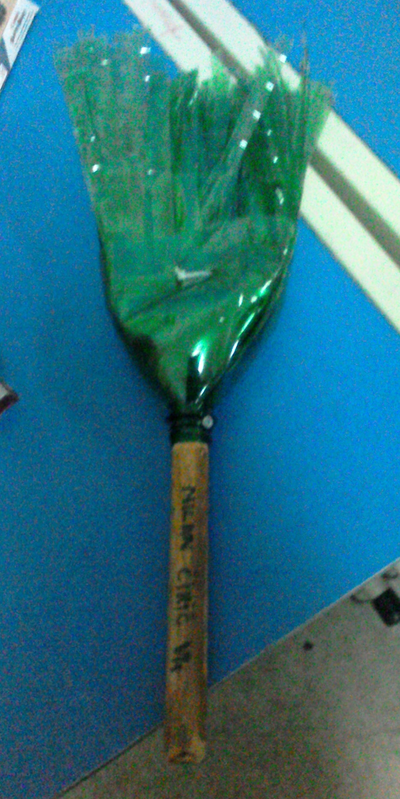
А ова метла (такође) од флаше и од штапа.
Ако желите да видите још радова на тему рециклаже, посјетите нашу веб страницу за техничко образовање:
https://nevenavekic.wordpress.com/

Slide 10
Ако желите да знате, како и ви можете да рециклирате, кликните овдје.
На следећој страници можете ријешити
Игру асоцијације, коначно рјешење је појам
Везан за очување планете земље.

Slide 11
НОВО | ПИСАЊЕ | ЖАР | ЗЕЛЕНО
ФЛАШЕ | ЦРТАЊЕ | ВРУЋИНА | ЈЕСЕН
АПЛАНЕТА | А4 | ЗИМА | ПАД
ЗЕЛЕНО | БИЈЕЛИ | ПЛАМЕН | ЦВИЈЕЋЕ
РЕЦИКЛАЖА | ПАПИР | ВАТРА | ЛИШЋЕ
ДРВЕЋЕ
А1
B1
C1
D1
А2
B2
C2
D2
А3
B3
C3
D3
А4
B4
C4
D4
А
B
C
D
КОНАЧНО РЈЕШЕЊЕ

